Slide 1

ПРАВИТЕЛЬСТВО ТВЕРСКОЙ ОБЛАСТИ
Приложение №5
О концепции цифрового развития Тверской области
г. Тверь
1 апреля 2021 года
Notes:
1

Slide 2
ЦИФРОВАЯ ЭКОНОМИКА РОССИЙСКОЙ ФЕДЕРАЦИИ
Цифровая экономика - хозяйственная деятельность, в которой ключевым фактором производства являются данные в цифровом виде, обработка больших объемов и использование результатов анализа которых по сравнению с традиционными формами хозяйствования позволяют существенно повысить эффективность различных видов производства, технологий, оборудования, хранения, продажи, доставки товаров и услуг;
Экосистема цифровой экономики - партнерство организаций, обеспечивающее постоянное взаимодействие принадлежащих им технологических платформ, прикладных интернет-сервисов, аналитических систем, информационных систем органов государственной власти Российской Федерации, организаций и граждан.

Slide 3
ЗАДАЧИ ЦИФРОВОЙ ЭКОНОМИКИ
РОССИЙСКОЙ ФЕДЕРАЦИИ
Указ Президента РФ от 7 мая 2018 года №204 «О национальных целях и стратегических задачах»:
11. Правительству Российской Федерации при реализации совместно с органами государственной власти субъектов Российской Федерации национальной программы «Цифровая экономика Российской Федерации» обеспечить в 2024 году решение следующих задач:
создание системы правового регулирования цифровой экономики, основанного на гибком подходе в каждой сфере, а также внедрение гражданского оборота на базе цифровых технологий;
обеспечение подготовки высококвалифицированных кадров для цифровой экономики;
обеспечение информационной безопасности на основе отечественных разработок при передаче, обработке и хранении данных, гарантирующей защиту интересов личности, бизнеса и государства;

Slide 4
ФЕДЕРАЛЬНЫЕ ПРОЕКТЫ НАЦИОНАЛЬНОЙ ПРОГРАММЫ «ЦИФРОВАЯ ЭКОНОМИКА РОССИЙСКОЙ ФЕДЕРАЦИИ»
нормативное регулирование цифровой среды;
информационная инфраструктура;
кадры для цифровой экономики;
информационная безопасность;
цифровые технологии;
цифровое государственное управление
не имеет рег.
составляющей

Slide 5
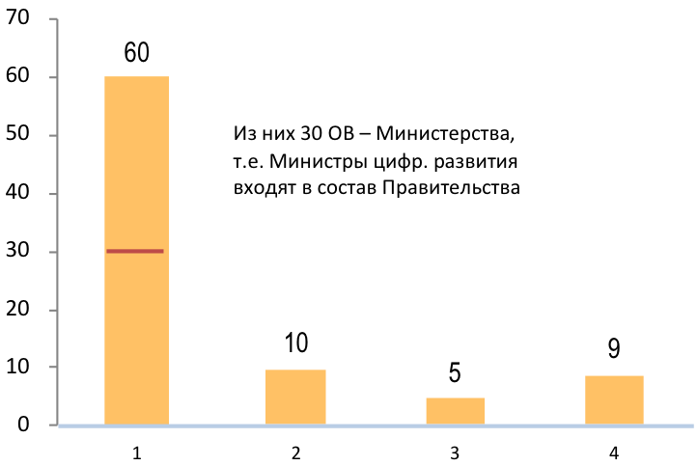
АНАЛИЗ ОПЫТА СУБЪЕКТОВ РОССИЙСКОЙ ФЕДЕРАЦИИ
Анализ наличия в субъекте РФ выделенного органа в области цифрового развития, информационно-коммуникационных технологий и связи
(без учета Тверской области)
1 | Орган в сфере цифрового развития, ИКТ и связи
2 | Структурное подразделение в сфере цифрового развития, ИКТ и связи в составе Правительства/ Администрации региона
3 | Министерство (департамент) экономического развития региона
4 | Иной орган (Минпром/Минтранс/Минэнерго и связи и т.п.)

Slide 6

ЦЕЛЬ, ЗАДАЧИ МИНИСТЕРСТВА ЦИФРОВОГО РАЗВИТИЯ ТВЕРСКОЙ ОБЛАСТИ
Формирование и реализация государственной политики в сфере цифровой экономики, цифрового развития и информационного общества
ЗАДАЧИ
Организация и реализация на
территории области нацпрограммы
«Цифровая экономика РФ»
Реализация на территории области
государственной политики в сфере
ИКТ и связи
Совершенствование систем
госуправления на основе ИКТ
Организация и обеспечение информаци-
онной безопасности и защиты данных,
импортозамещение ПАК и ПО
6

Slide 7
Задача 1. Организация и реализация на территории
области нацпрограммы «Цифровая экономика РФ»
Функции | Управление организации электронного правительства | Управление развития информационно-коммуникационной инфраструктуры | Отдел координации реализации информационных проектов | Отдел связи и телекоммуникаций | Управление по защите информации | Управление развития цифровой экономики | Отдел организационно-контрольной работы
Координация деятельности органов государственной власти Тверской области и подведомственных им учреждений по вопросам цифрового развития |  | У | У |  | У
Участие в разработке и реализации планов цифровой трансформации органов государственной власти Тверской области и подведомственных им учреждений | У | У | У |  | У
Обеспечение реализации и масштабирование пилотных проектов и лучших практик цифровой трансформации | У | У | У
Обеспечение создания и развитие цифровой экосистемы для обеспечения социально-экономического развития Тверской области | У | У | У | У
Участие в преобразовании приоритетных отраслей экономики и социальной сферы Тверской области посредством внедрения цифровых технологий | У | У | У | У
Осуществление мероприятия по созданию на территории Тверской области благоприятных условий для развития организаций в сфере цифровых технологий, информационных и телекоммуникационных технологий, информационной безопасности
Реализация функции цифрового государственного управления в Тверской области, в том числе путем обеспечения внедрения цифровых технологий и платформенных решений
У - участие в реализации функции отделом
Постоянно реализуемая функция отдела

Slide 8
Задача 2. Реализация на территории области
государственной политики в сфере ИКТ и связи
Функции | Управление организации электронного правительства | Управление развития информационно-коммуникационной инфраструктуры | Отдел координации реализации информационных проектов | Отдел связи и телекоммуникаций | Управление обеспечения информационной безопасности и защиты данных | Отдел развития цифровой экономики | Отдел организационно-контрольной работы
Реализация единой технической политики при внедрении информационных и телекоммуникационных технологий исполнительными органами государственной власти Тверской области, подведомственными государственными учреждениями |  |  |  |  | У
Координация работы по созданию, развитию и эксплуатации информационных систем исполнительных органов государственной власти Тверской области |  |  |  |  | У | У
Осуществление формирования и ведение реестра государственных информационных систем Тверской области;
Координация работы по участию исполнительных органов государственной власти Тверской области в проектах информатизации, реализуемых федеральными органами исполнительной власти |  |  |  |  | У | У
Организация работы по обеспечению каналами связи, доступа к информационно-телекоммуникационной сети Интернет для информационного обмена между исполнительными органами государственной власти Тверской области, ОМСУ, учреждениями |  |  |  |  | У
Координация работы по внедрению навигационных технологий с использованием Глобальной Навигационной Спутниковой Системы (ГЛОНАСС) и других результатов космической деятельности |  |  |  |  |  | У
Согласование технических и финансово-экономических обоснований, технических заданий и обоснований НМЦК на по расходам по направлению ИКТ и связи |  |  |  | У | У
У - участие в реализации функции отделом
Постоянно реализуемая функция отдела

Slide 9
Задача 3. Совершенствование системы
государственного управления на основе ИКТ
Функции | Управление организации электронного правительства | Управление развития информационно-коммуникационной инфраструктуры | Отдел координации реализации информационных проектов | Отдел связи и телекоммуникаций | Управление обеспечения информационной безопасности и защиты данных | Отдел развития цифровой экономики | Отдел организационно-контрольной работы
Реализация функции цифрового государственного управления в Тверской области, в том числе путем обеспечения внедрения цифровых технологий и платформенных решений |  | У | У | У | У | У
Организация и координация работы по подготовке, реализации и контролю исполнения мероприятий по созданию информационного общества и формированию электронного правительства в Тверской области |  |  |  |  | У | У
Организация внедрения, эксплуатации, модернизации единой системы электронного документооборота аппарата Правительства Тверской области и исполнительных органов государственной власти Тверской области, региональной системы межведомственного электронного, ведомственных систем, информационных систем общего назначения |  |  |  |  | У
Организация работы по интеграции государственных информационных систем в единое информационное пространство электронного правительства, включая работы по формированию ПАК виртуализации, ЕИКС, контура ИБ |  |  |  | У | У | У
Обеспечение функционирования и развития единого портала государственных органов власти Тверской области в информационно-телекоммуникационной сети Интернет | У |  |  |  | У | У
Организация работы по переходу на предоставление в электронном виде государственных и муниципальных услуг, оказываемых на территории Тверской области |  |  |  |  | У | У
Организация работы по проектированию, и созданию и эксплуатации региональной системы межведомственного электронного взаимодействия, используемой при предоставлении государственных и муниципальных услуг и исполнении государственных и муниципальных функций |  |  |  |  | У
У - участие в реализации функции отделом
Постоянно реализуемая функция отдела

Slide 10
Задача 4. Организация и обеспечение информационной безопасности и защиты данных
Функции | Управление организации электронного правительства | Управление развития информационно-коммуникационной инфраструктуры | Отдел координации реализации информационных проектов | Отдел связи и телекоммуникаций | Управление по защите информации | Отдел развития цифровой экономики | Отдел организационно-контрольной работы
Организация работы регионального удостоверяющего центра исполнительных органов государственной власти Тверской области, государственных органов Тверской области и органов местного самоуправления |  |  |  |  |  |  | УУ
Организация работы по защите конфиденциальной и иной охраняемой законом информации в единой информационно-коммуникационной сети Правительства Тверской области |  | У |  | У
Организация в соответствии с законодательством Российской Федерации в области защиты информации проведения мероприятий по защите информации, не относящейся к сведениям, составляющим государственную тайну, на объектах информатизации Правительства Тверской области |  | У |  | У
Организация оказания методической помощи по обеспечению безопасности информации, не относящейся к государственной тайне, и осуществление контроля за обеспечением уровня защищенности информации, не относящейся к государственной тайне |  |  |  |  |  |  | У
Организация обеспечения доступа к ресурсам ЕИКС Правительства Тверской области сотрудникам ИОГВ Тверской области, подведомственных им учреждений и, при необходимости, ОМСУ Тверской области |  | У |  | У |  |  | У
У - участие в реализации функции отделом
Постоянно реализуемая функция отдела

Slide 11

ФУНКЦИИ УПРАВЛЕНИЙ МИНИСТЕРСТВА (1/4)
формирование стратегии развития межведомственного взаимодействия и электронного документооборота ИОГВ ТО, ОМСУ, подвед. учреждений;
организация мероприятий по межведомственного взаимодействию, развитие отраслевых ГИС в части МЭДО;
методология, популяризация и организация обучающих мероприятий по оказанию услуг в электронной форме, использования межведомственного взаимодействия;
координация деятельности ИОГВ ТО по предоставлению электронных услуг и ведению базовых информационных ресурсов в эл. форме;
проверка соответствия административных регламентов оказания ГМУ требованиям законодательства и целевой модели оказания ГМУ в электронном виде, осуществления контроля соблюдения требований;
разработка и проверка технологических схем оказания ГМУ требованиям законодательства и регламентам;
трансформация модели предоставления государственных и муниципальных услуг в соответствие с целевой моделью;
организация работы по интеграции государственных информационных систем в единое информационное пространство электронного правительства
Управление организации электронного правительства Начальник 1 ед. Специалисты 2 ед.

Slide 12
ФУНКЦИИ УПРАВЛЕНИЙ МИНИСТЕРСТВА (2/4)
- разработка стратегии развития ИКТ и информационного общества на территории Тверской области;
- организация и координация деятельности по разработке и реализации программ и проектов в сфере ИКТ и ЦЭ;
- координация расходов в сфере ИКТ и связи ИОГВ ТО и подведомственных учреждений;
координация мероприятий по созданию и эксплуатации ИОГВ ТО информационных систем и региональной информационно-телекоммуникационной инфраструктуры
- планирование и организация централизованных закупок в сфере ИКТ для нужд Правительства ТО и ИОГВ ТО;
- формирование ОБАС по мероприятиям в сфере ИКТ;
стратегия развития и организация ЕИКС Тверской области, отраслевых ЕСПД;
- ликвидация цифрового неравенства, развитие проводной и беспроводной сети передачи данных;
- развитие сети теле-радиовещания и почтовой связи на территории Тверской области;
- координация проектов по развитию телекоммуникац. сервисов.
Управление развития информационно-коммуникационной инфраструктуры Начальник 1 ед.
Отдел координации реализации информационных проектов Начальник 1 ед. Специалисты 2 ед.
Отдел связи и телекоммуникаций Начальник 1 ед. Специалисты 2 ед.
12

Slide 13
ФУНКЦИИ УПРАВЛЕНИЙ МИНИСТЕРСТВА (3/4)
- проектный офис реализации проектов НП "Цифровая экономика", а также направлений других проектов (программ) Указа Президента РФ № 204 в части ИКТ и цифровизации, координация проводимых мероприятий;
- разработка паспортов рег. проектов НП «Цифровая экономика», внесение в систему «Электронный бюджет», формирование отчетности по соглашениям и мероприятиям нацпроекта ЦЭ;
координация интеграции региональных информационных систем органов власти с федеральными информационными системами;
мониторинг результатов реализации проектов цифровой экономики и состояния информатизации в ИОГВ Тверской области и местного самоуправления Тверской области;
- формирование ОБАС по мероприятиям по ЦЭ и мероприятиям по мерам поддержки ИТ отрасли;
- разработка стратегии и реализация мероприятий по мерам поддержки отрасли ИТ и инновационной деятельности;
- организация мероприятий по формированию единого окна и ресурса по мерам поддержки для ИТ и инновационных компаний, осуществляющих деятельность Тверской области
Управление развития цифровой Начальник 1 ед. Специалисты 2 ед.

Slide 14
ФУНКЦИИ УПРАВЛЕНИЙ МИНИСТЕРСТВА (4/4)
- разработка методических материалов обеспечения информационной безопасности, защите персональных данных;
организация и координация деятельности по разработке и реализации проектов ИБ;
координация деятельности ИОГВ Тверской области по исполнению требований законодательства по ИБ и работе с перс. данными;
методическая и экспертная поддержка;
координация мероприятий по созданию и эксплуатации ИОГВ Тверской обл. информационных систем и инфраструктуры в части ИБ;
координация интеграции систем ИБ органов власти между собой, а также с федеральными контурами ИБ;
- формирование ОБАС по направлению ИБ и обработке ПД;
- ведение реестра ИС и ресурсов, анализ мер защищенности;
- проведение обучающих семинаров для ИОГВ Тверской области и подведомственных учреждений по защите информации и ПД;
- проведение контрольных мероприятий соблюдения ИОГВ Тверской области и подведомственными учреждениями требований по защите информации и обработке ПД;
- разработка, реализация стратегии импортозамещения в сфере ЦЭ, ИКТ и связи, координация мероприятий ИОГВТО и подведов
Управление по защите информации Начальник 1 ед. Специалисты 2 ед.

Slide 15
СХЕМ ИНТЕГРАЦИИ ИТ-ФУНКЦИЙ ДРУГИХ ИОГВ
Министерство цифрового развития связи и массовых коммуникаций Тверской области
Министерство экономического развития Тверской области (14 ед.)
Функции в сфере IT-технологий и связи, обеспечении функционирования ГИС, организации гос. и мун. услуг в эл. виде, обеспечения и координации информационной безопасности и защиты данных– после реформирования
Министерство цифрового развития Тверской области 24 ед. 2 единицы необходимо изыскать
Министерство социальной защиты населения Тверской области (6 ед.)
Главное управление региональной безопасности Тверской области (2 ед.)

Slide 16
НАПРАВЛЕНИЯ ВЗАИМОДЕЙСТВИЯ МИНИСТЕРСТВА
Министерство цифрового развития, связи и массовых коммуникаций Российской Федерации | АНО «Аналитический центр при Правительстве Российской Федерации» | АНО «Аналитический центр при Правительстве Российской Федерации» | ФГУП «Центр экспертизы и координации информатизации» | Законодательное Собрание Тверской области | Правительство Тверской области | ИОГВ Тверской области | МО Тверской области | Силовые ведомства (ФСБ РФ, МВД РФ, СК РФ) |  | Научно-исследовательские институты |  | Образовательные учреждения ВО и СПО | Фонды развития, венчурные фонды |  | IT-компании
В рамках выполнения задач: реализации на территории области государственной политики в сфере ИКТ и связи, организация и реализация на территории области национальной программы «Цифровая экономика Российской Федерации», совершенствовании систем государственного управления на основе информационно-коммуникационных технологий, созданию и применению российских информационно-телекоммуникационных технологий, а также формированию новой технологической основы для социального и экономического развития Тверской области, организация и обеспечение информационной безопасности и защиты данных, развитие информационной инфраструктуры Тверской области, перевода государственных и муниципальных услуг в электронный вид
- определение основных направлений государственной политики в Тверской области в сфере цифровой экономики, цифрового развития и информационного общества
- нормативно-правовое регулирование отрасли
- государственная | поддержка IT-отрасли
- развитие информационной инфраструктуры в |  |  |  | Тверской области
-централизация расходов в сфере ИКТ и связи
- координация деятельности ИОГВТО и подвед. учреждений по |  |  |  |  | использованию ИКТ, |  | созданию, развитию эксплуатации ИС и ресурсов
- организация и | обеспечение информационной безопасности | обеспечение информационной безопасности |  |  | и защиты данных
- информационно-технологическое обеспечение деятельности |  |  |  |  | Правительства и |  | ИОГВ Тверской области
- кадровая политика в |  | ИКТ
- взаимодействие постоянного характера
- взаимодействие периодического характера
16

Slide 17
ВЗАИМОДЕЙСТВИЕ МИНИСТЕРСТВА
С ИОГВ ТВЕРСКОЙ ОБЛАСТИ
Министерство цифрового развития:
организует техническое сопровождение деятельности ИОГВ ТО;
организует техническую эксплуатацию отраслевых ГИС и ресурсов;
организует межведомственное взаимодействие и электронный документооборот;
координирует деятельности ИОГВ ТО по развитию отраслевых ГИС и ресурсов;
координирует деятельность ИОГВ ТО по предоставлению услуг в эл. виде;
координирует и нормирует расходы на ИКТ и связь;
организует централизованные закупки в сфере ИКТ и связи;
организует типовой АРМ госслужащего, мобильное рабочее место;
организует и координирует деятельность по ИБ и защите данных в ИОГВ ТО;
организует обучающие мероприятия по направлению ИКТ, ИБ и защите данных.
17

Slide 18
ВЗАИМОДЕЙСТВИЕ МИНИСТЕРСТВА
С ГКУ ТВЕРСКОЙ ОБЛАСТИ ЦИТ
Министерство цифрового развития:
1) методология и стратегия развития ГИС, информационных ресурсов, организация типового АРМ
2) методическое сопровождение деятельности в сфере ИКТ, организация обучающих мероприятий;
3) методология, координация, системы ИБ и защиты данных;
4) планирование и координация расходов на ИКТ и связь
5) нормативно-правовое регулирование;
Центр информационных технологий:
1) реализация процессов технического обслуживания АРМ, ГИС, инф. ресурсов;
2) организация службы технической поддержки пользователей в ИОГВ ТО;
3) реализация мероприятий ИБ, удостоверяющий центр, обучение
4) проведение централизованных и совместных закупок в сфере ИКТ и связи;
18

Slide 19
ПРИМЕР ВЗАИМОДЕЙСТВИЯ МИНИСТЕРСТВА
С ГКУ ТВЕРСКОЙ ОБЛАСТИ ЦИТ И ИОГВТО В СФЕРЕ ИБ
Министерство цифровой экономики
ГКУ ТО «ЦИТ»
ИОГВ
1) Методология и координация работ по защите информации (создание систем защиты информации, проведение проверок, модернизация систем защиты информации)
2) Разработка нормативно-правовых актов направлению «информационная безопасность»
Реализация работ по защите информации на объектах информатизации:
1) создание, аттестация, ввод эксплуатации, эксплуатация, вывод из эксплуатации;
2) мониторинг информационной безопасности;
3) аудит и контроль эффективности систем в защищенном исполнении
установка, настройка и сопровождение средств защиты;
4) обеспечение электронной подписью органов ИОГВ и подведомственным им организациям
Структурное подразделение или должностное лицо, ответственные за:
1) защиту информации (п. 9. ст. 2 приказ ФСТЭК № 17 от 11.02.2013; п. 3.2 СТР-к от 30.08.2002 №282-дсп; п. 14, п16б ПП№1119 от 01.11.2012);
2) утверждение ведомством приказов о ведении режима ограниченного доступа;
3) введение персональной ответственности работников за неразглашения сведений ограниченного доступа
19

Slide 20


КОНЦЕПЦИЯ РЕГИОНАЛЬНОЙ ИНФОРМАТИЗАЦИИ
КОНЦЕПЦИЯ региональной информатизации
НАПРАВЛЕНИЯ
деятельности ИОГВ в отраслях информатизации
1. Образование
2. Здравоохранение
3. Социальное обеспечение
4. Труд и занятость
5. Строительство
6. Дорожное хозяйство
7. ЖКХ
8. Безопасность
жизнедеятельности
9. Транспорт
10. Культура
11. Энергетика
12. Сельское хозяйство
13. Государственные услуги
Распоряжение Правительства Российской Федерации от 29.12.2014 N 2769-р
(ред. от 18.10.2018)
ОПИСАНИЕ
системы управления
ЦЕЛИ:
повышение качества жизни граждан за счет использования ИКТ;
выравнивание уровня развития информационного общества;
формирование эффективной системы государственного управления на основе использования ИКТ.
ТИПОВОЙ СОСТАВ
региональной ИТ инфраструктуры
Notes:
20

Slide 21
ОРГАНЫ УПРАВЛЕНИЯ РЕГИОНАЛЬНОЙ ИНФОРМАТИЗАЦИЕЙ
Утверждение стратегии и программ развития ИКТ
Правительство
Тверской области
Заместитель высшего должностного лица
Координационный совет по информатизации при ПТО
Министерство цифрового развития и инф. технологий
ИОГВ
ГКУ ТО ЦИТ
Общее руководство и контроль отраслью
Формирование стратегии информатизации
планирование использования ИКТ;
функциональный заказчик ИКТ;
размещение официальной общедоступной информации на официальных сайтах, в том числе в форме открытых данных
Техподдержка инфраструктуры, реализация проектов
2
Notes:
21

Slide 22
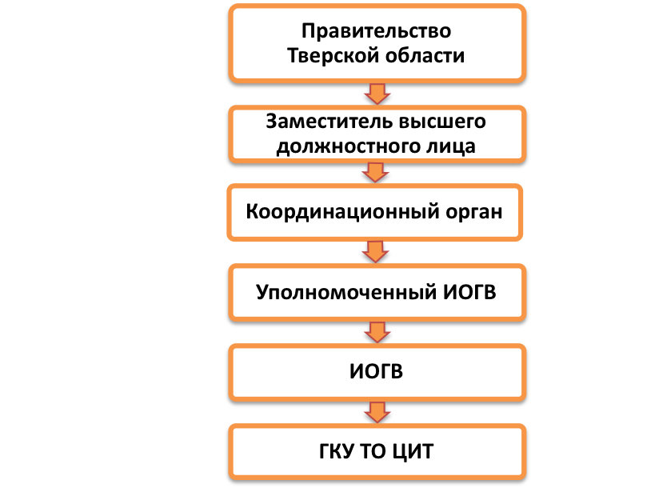
ГОСУДАРСТВЕННОЕ КАЗЕННОЕ УЧРЕЖДЕНИЕ ТВЕРСКОЙ ОБЛАСТИ «ЦЕНТР ИНФОРМАЦИОННЫХ ТЕХНОЛОГИЙ»
обеспечение реализации на территории Тверской области государственной политики в сферах информационных технологий, связи, телекоммуникаций, развития информационного общества и формирования электронного правительства;
проведение мероприятий, направленных на развитие и эксплуатацию комплекса информационных систем и ресурсов, единой информационно-телекоммуникационной сети, систем связи и телекоммуникаций;
проведение мероприятий, направленных на разработку и (или) практическое применение информационных технологий, реализующих функции технической защиты информации
контроль за состоянием и эксплуатацией аттестованных объектов информатизации, мониторинг защищенности объектов информатизации;
оказание услуг удостоверяющего центра по изготовлению и выдаче сертификатов ключей проверки электронной подписи (СКПЭП);
аттестация объектов информатизации по выполнению требования обеспечения защиты информации.
2
Notes:
22

